Slide 1

Закріплення письмового множення з переходом через розряд
Математика
3 клас
Розділ 8. Повторення вивченого за рік
Урок 150

Slide 2
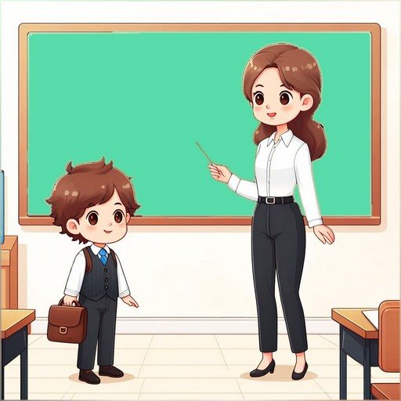
Налаштування на урок
Клас готовий працювати?
Додавати й віднімати?
На розряди розкладати?
Вчасно руку піднімати?
Вміло в групах працювати?
Вирази й задачі розв’язати?

Slide 3
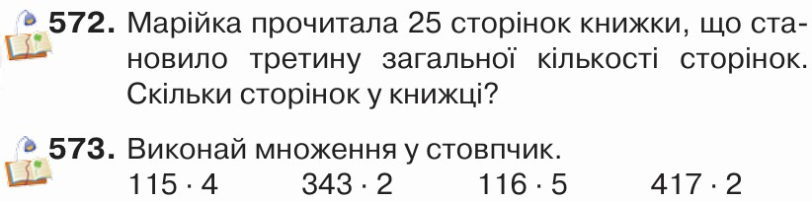

Перевірка домашнього завдання
Підручник
Ст.104

Slide 4
План уроку
Обчисле-ння ділення і множення круглих чисел
Закріплення письмового множення з переходом через розряд
Розв’язу-вання задач і рівнянь
Повторення одиниць вимірювання часу

Slide 5






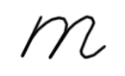


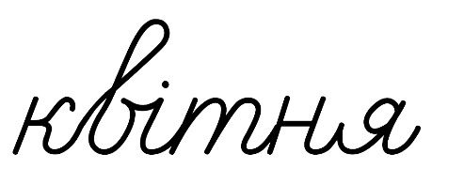

см
кг
хв
с
в
d
хв
дм
км
м
(
·
:
)
мм
ц
год
Запишіть дату уроку

Slide 6
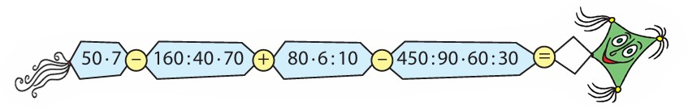


Усна робота
350
4
280
480
48
5
300
10
70
118
108
Скільки годин у добі?
Скільки секунд у хвилині?
Скільки хвилин у годині?
Скільки хвилин становить половина години?
1 доба =
24 год
60хв : 2 =
30 хв
1 хв =
60 с
60хв : 6 =
10хв
1 год =
60 хв
60хв : 3 =
20хв
Підручник
Ст.104
№568-569

Slide 7
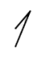
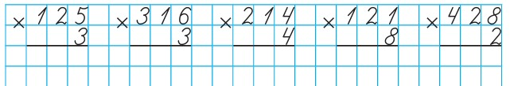

Виконайте обчислення
3
7
5
9
4
8
8
5
6
9
6
8
8
5
6
Цифру, яку переносимо при множенні письмово, «відкладаємо» на пальцях лівої руки.
Зошит
Ст.57
№1

Slide 8
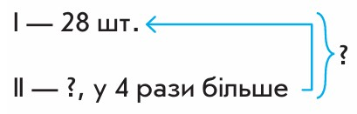

Складіть і розв’яжіть задачу за короткою умовою
28
4
2) 112
28
˟
112 (шт.)
140 (шт.)
28 + 28 ∙ 4 = 140 (шт.)
Зошит
Ст.57
№2
Відповідь:

Slide 9
Знайдіть периметр трикутника
а = 35 мм
в = 83 мм
с = 64 мм
Р - ? мм
Р = а + в + с
в
а
с
83
64
35
182(мм)
= 1дм 8см 2мм
Відповідь:
периметр трикутника 1дм 8см 2мм.
Підручник
Ст.106
№583

Slide 10
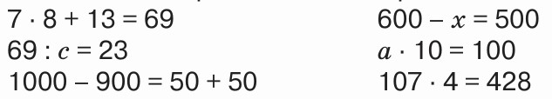
Які з рівностей є рівняннями? Прочитайте їх.
Розв’яжіть одне рівняння на вибір.
Як знайти невідомий дільник?
Як знайти невідомий від’ємник?
Як знайти невідомий множник?
Підручник
Ст.106
№580

Slide 11




Вправа «Мікрофон»
Як знайти невідомий дільник? Множник? Від’ємник?
Скільки місяців у третій частині року? Скільки днів у п’ятій частині квітня?
Яке завдання на уроці було найважчим?

Slide 12




Рефлексія
Оберіть смайл, яким визначите свої емоції в кінці уроку
Завдання приносили радість
Завдання принесли втому
Здивувала інформація
Відчуваю задоволення

